Slide 1

Постоянно действующий вебинар по проекту «Эффективная начальная школа»
Преподавание предмета окружающий мир в условиях ускоренного обучения в начальной школе
«Подготовка младших школьников к ВПР по окружающему миру»
Мошнина Рауза Шамилевна – к.п.н., профессор, заведующий кафедрой естественно-математических дисциплин

Slide 2
На вебинаре будут рассмотрены следующие вопросы:
Как подготовить учащихся к успешному выполнению ВПР?
Как оценить сформированность у них универсальных учебных действий?
Каковы особенности заданий, направленных на мониторинг динамики достижений учащихся?

Slide 3
Сверим наши позиции.
Выберите одно верное с вашей точки зрения окончание фразы.
Главной целью начальной школы является:
обучение чтению, письму и счету.
формирование ЗУНов.
формирование учебной деятельности.
приучение к дисциплине.

Slide 4
Основная цель начального
общего образования
общекультурное, личностное и познавательное развитие обучающихся, обеспечивающие такую ключевую компетенцию образования как «научить учиться»

Slide 5
Сверим наши позиции.
Что по-вашему значит – уметь учиться?
Быть аккуратным и дисциплинированным.
Хорошо уметь читать, писать и считать.
Самостоятельно выполнять домашнее задание.
Самостоятельно ставить учебные цели, достигать их и оценивать результат.

Slide 6
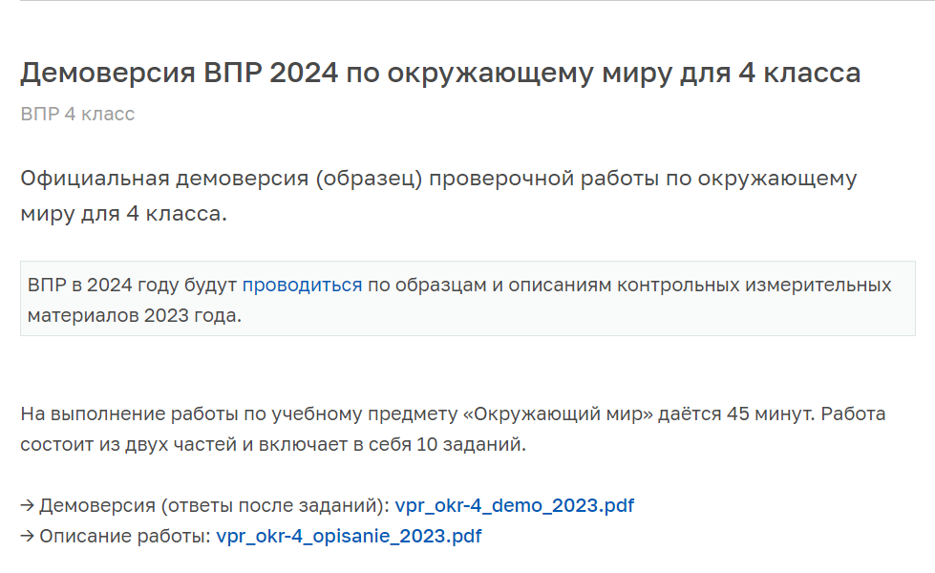

Slide 7
Описание работы
Задания части 1 проверочной работы направлены, прежде всего, на выявление уровня владения обучающимися начальными сведениями о сущности и особенностях природных объектов, процессов и явлений, об элементарных нормах здоровьесберегающего поведения в природной и социальной среде, а также на освоение умений анализировать информацию, представленную в разных формах.
Задания части 2 направлены, прежде всего, на выявление уровня владения обучающимися начальными сведениями о сущности и особенностях социальных объектов, процессов и явлений, об элементарных нормах нравственного, здоровьесберегающего поведения в природной и социальной среде, а также на освоение умения осознанно строить речевое высказывание в соответствии с коммуникативной задачей. Все задания этой части требуют развернутого ответа.

Slide 8
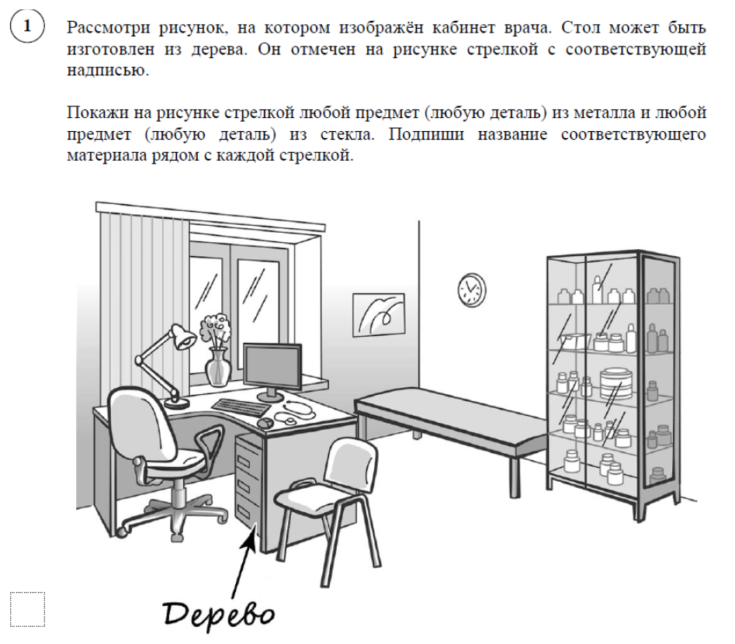
Человек и природа

Slide 9
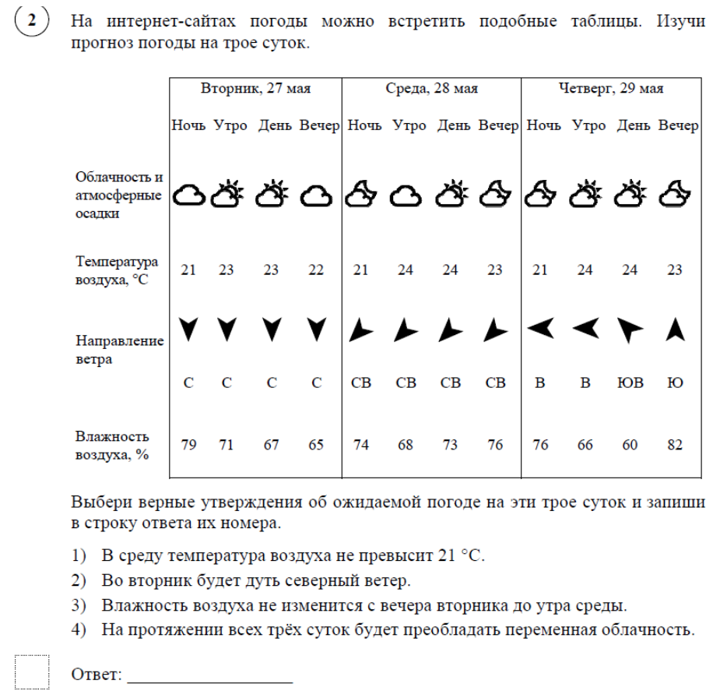


Slide 10
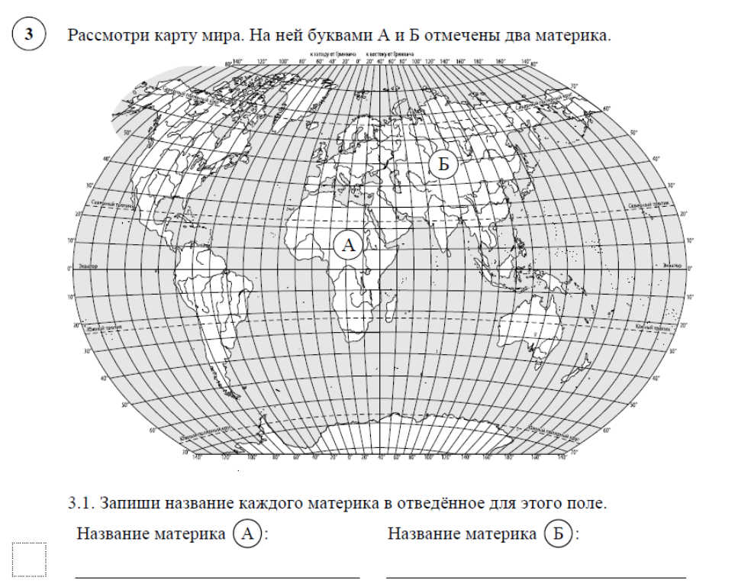

Slide 11
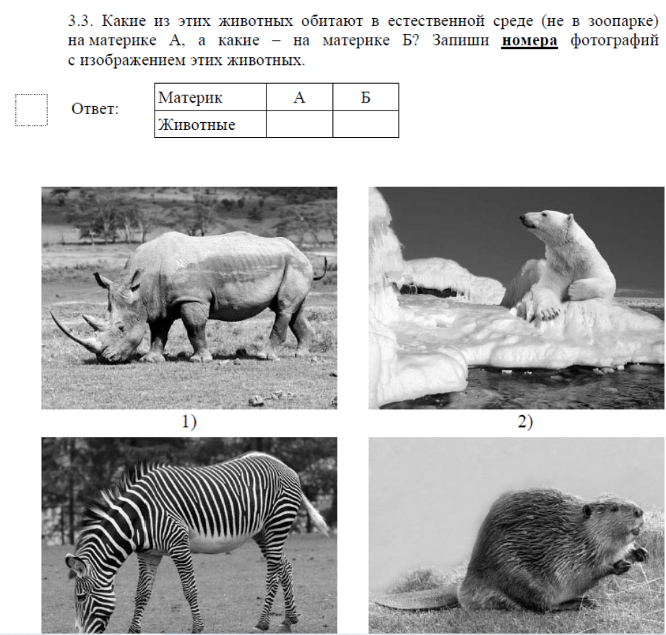

Slide 12

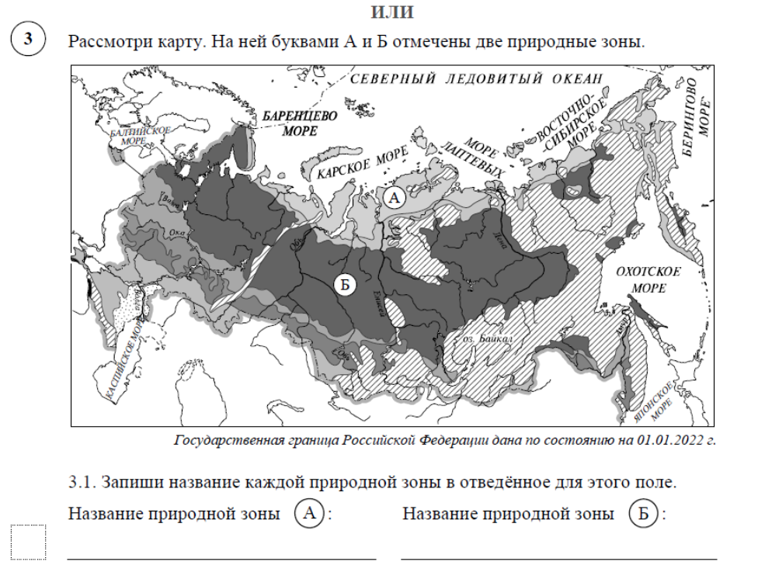

Slide 13
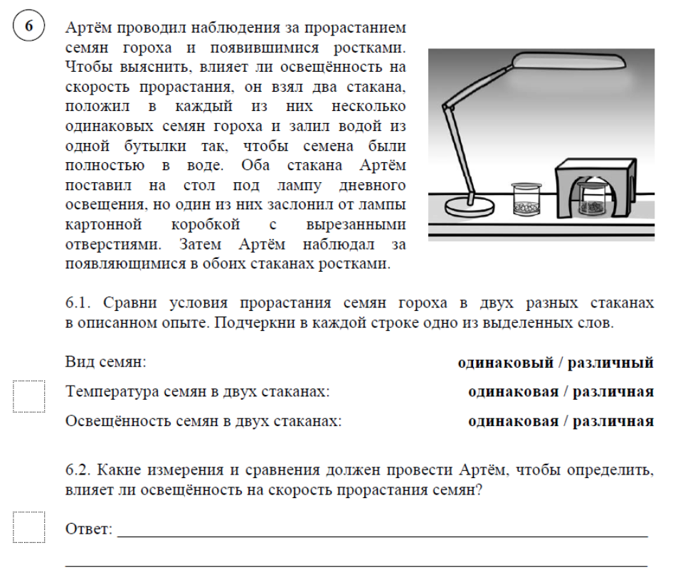


Slide 14
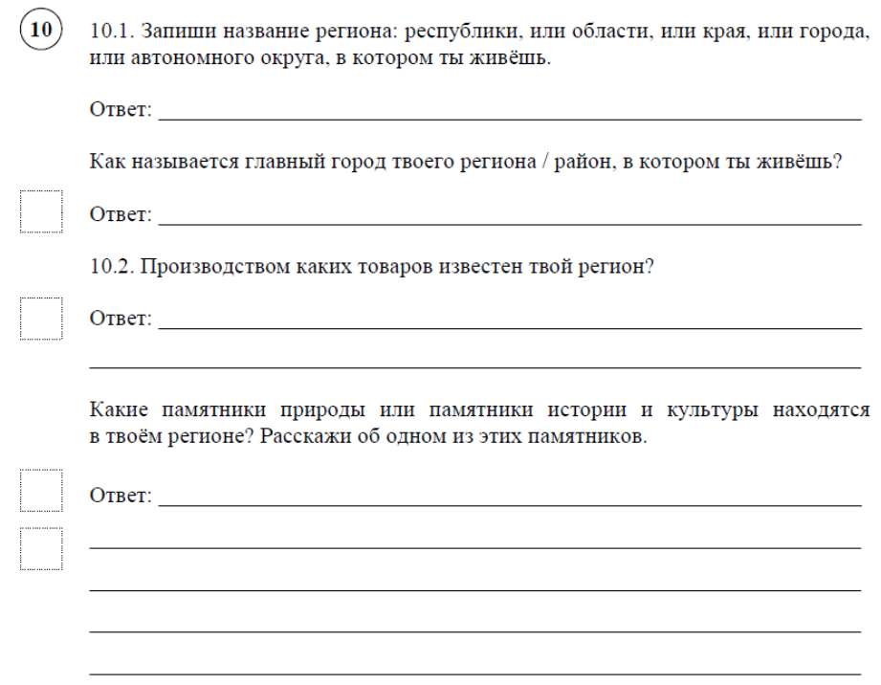
Человек и общество

Slide 15
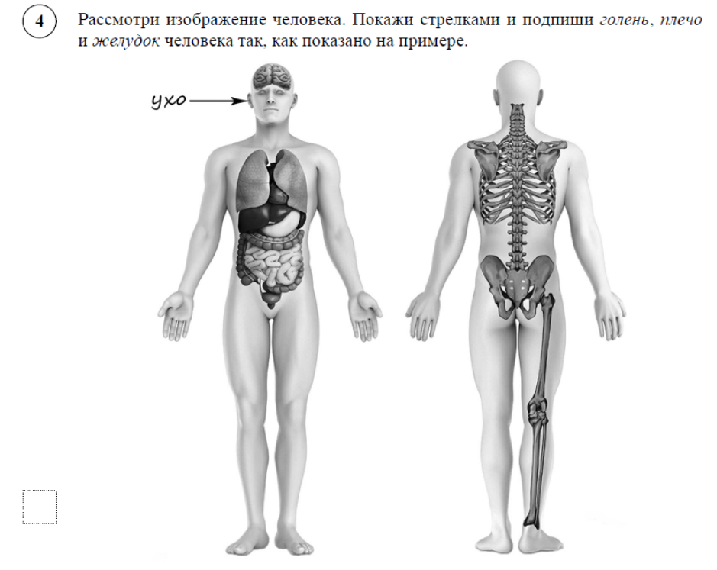
Правила безопасной
жизнедеятельности

Slide 16
Сверим наши позиции.
Какие УУД становятся ведущими в курсе Окружающий мир в 4 классе?
Планирование и прогнозирование.
Умения преобразовывать информацию представленную в разных видах.
Определение оснований для сравнения и классификации.
Обобщение и подведение под понятие.

Slide 17
Цель ВПР
обеспечение единства образовательного пространства Российской Федерации и поддержки введения ФГОС за счет предоставления образовательным организациям единых проверочных материалов и единых критериев оценивания учебных достижений.

Slide 18
Подготовка к ВПР в 4 классе
Совместное с учащимися составление плана подготовки к ВПР по предмету.
Составление в начале года плана-графика, который учитывает объем и сроки изучения учебного материала и позволяет увидеть какая часть материала уже пройдена, а какую еще осталось пройти.

Slide 19
Формальная и неформальная рефлексия учебных достижений
Обсуждение с учащимися краткосрочных учебных целей, их достижение, отражение на долгосрочном графике подготовки к ВПР пройденного материала с акцентом на учебных достижениях учащихся.

Slide 20
Не говорить слишком часто о ВПР
Проводя подготовку к ВПР, не заострять на этом внимание.
С начала учебного года проводить тематические (фрагментарные) демработы.
Регулярно обсуждать инструкции, стратегию и тактику выполнения заданий ВПР.

Slide 21
Учить работать с критериями оценки заданий
Показывать примеры демонстрационных заданий и критерии их оценки. Понимая критерии оценки, учащиеся осознают способы выполнения и оформления заданий.

Slide 22
Не показывать страха и беспокойства по поводу предстоящих ВПР
ВПР не должна стать событием, которое вызывает стресс у учащихся, родителей, учителей, администрации образовательной организации. Учащимися ВПР должна восприниматься как возможность продемонстрировать себе, учителю и родителям свои учебные достижения за курс начальной школы.

Slide 23
Акцентировать внимание учащихся и родителей на учебных достижениях
Не следует воспринимать достижения учащихся как должное. Даже незначительные успехи необходимо фиксировать не только в письменной, но и в устной форме публично. Разработать индивидуальные системы стимулирования для учащихся со сниженной мотивацией учения.

Slide 24
Изучать и обобщать опыт коллег в ходе профессионального общения
Использовать ресурсы профессионального сообщества, в том числе в соцсетях и виртуальной среде, знакомиться с опытом коллег, их идеями и разработками, обсуждать возникающие проблеме, разрабатывать варианты их преодоления.

Slide 25
Применять и формировать у учащихся приемы саморегуляции
Объяснять учащимся и их родителям, что хороший сон и правильное питание являются условиями стрессоустойчивости, умение сосредоточиться и расслабиться после выполнения заданий требует тренировки и волевых усилий.

Slide 26
Формировать атмосферу взаимопомощи и поддержки в ходе подготовки к ВПР
Нецелесообразно формировать конкурентную образовательную среду при подготовке к ВПР, недопустимо применение методов принуждения учащихся. Подготовка должна проходить на позитивном эмоциональном фоне с акцентом на оптимистичном прогнозировании ее выполнения.

Slide 27


Прогнозы обязательно будут сбудутся, если

Slide 28
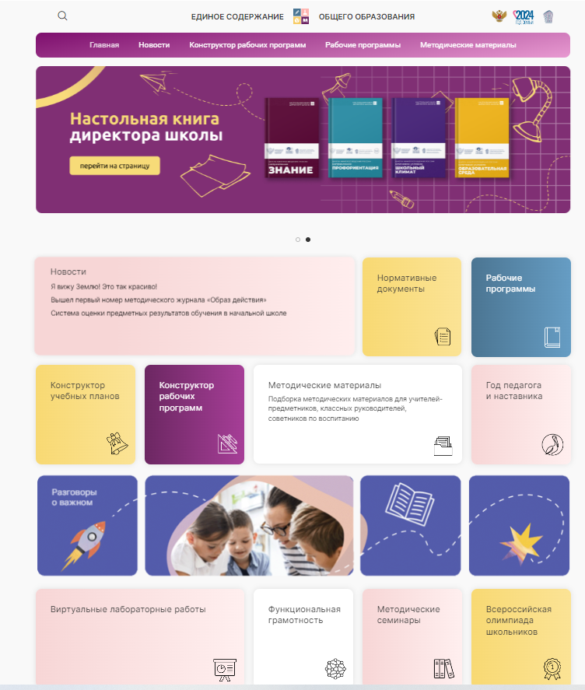
https://edsoo.ru/

